Slide 1
有机溶剂沉淀法在生物大分子提取中的应用
探索有机溶剂沉淀法的原理与实例
报告人名称
20xx.xx.xx

Slide 2
目录
有机溶剂沉淀机理
酪蛋白制备实例
01
02
03
04
05
有机溶剂沉淀法概述
有机溶剂沉淀特点
肝素提取实例

Slide 3
有机溶剂沉淀法概述
了解有机溶剂沉淀法的基本概念与适用范围

Slide 4
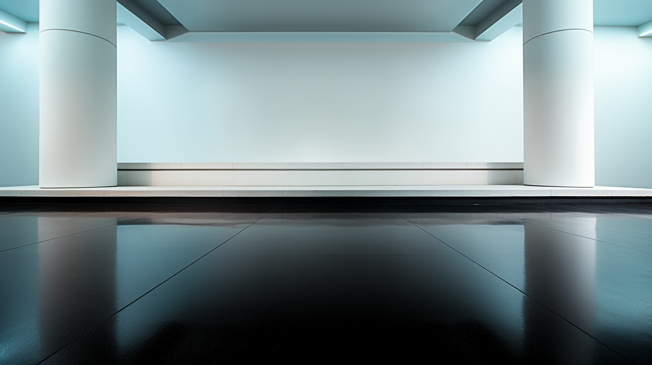
有机溶剂沉淀法定义
明确方法定义与现象
1
方法定义
在蛋白质溶液中，加入与水互溶的有机溶剂，显著降低蛋白质溶解度使其沉淀。
3
沉淀原理
有机溶剂使水的活度降低，影响蛋白质水化程度和静电作用，促使其聚集沉淀。
2
沉淀现象
有机溶剂加入后，蛋白质溶解度减小，进而从溶液中析出形成沉淀。

Slide 5
有机溶剂沉淀法适用范围
知晓适用物质及与盐析法关系
适用物质
与盐析法关系
适用范围拓展
本法的机理和盐析法不同，可作为盐析法的补充。
除常见生物大分子，还在一些特殊物质的分离纯化中有应用。
常适用于蛋白质、酶、核酸、多糖等物质的提取。

Slide 6
有机溶剂沉淀机理
剖析有机溶剂使蛋白质沉淀的内在原因

Slide 7
多种效应结合
认识多种因素共同作用
多种效应
结合结果
效应协同性
有机溶剂加入产生多种效应，共同促使蛋白质沉淀。
这些效应结合，使蛋白质溶解度降低，发生沉淀。
各效应相互协同，增强沉淀效果。

Slide 8
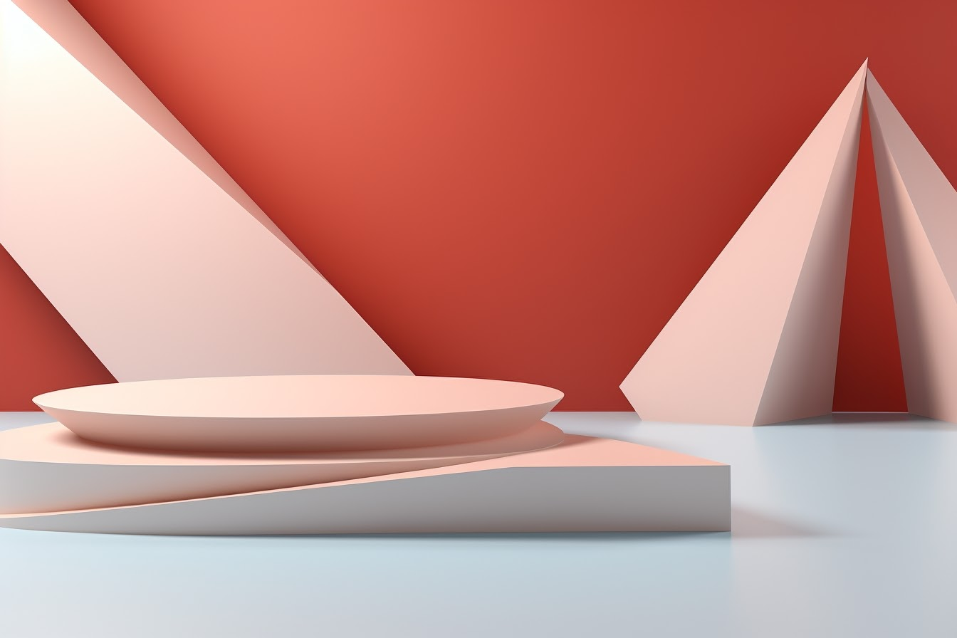
水活度降低
理解水活度变化对蛋白质的影响
水活度变化
介电常数改变
有机溶剂浓度增大，水的活度降低。
溶剂介电常数降低，静电吸力增大。
1
2
3
4
水化程度影响
蛋白质聚集
水对蛋白质分子表面基团水化程度降低。
蛋白质分子间聚集，进而发生沉淀。

Slide 9
有机溶剂沉淀特点
对比有机溶剂沉淀法与其他方法的优劣

Slide 10
易于沉淀分离
分析沉淀分离的优势
01
02
03
密度优势
分离操作
沉淀收集
有机溶剂密度较低，利于蛋白质沉淀分离。
沉淀分离操作相对简便，节省时间和成本。
沉淀易于收集，提高提取效率。

Slide 11
不需脱盐处理
说明后处理的优势
01.
02.
03.
脱盐情况
后处理简便
节省成本
与盐析法不同，沉淀产品不需脱盐处理。
省去脱盐步骤，后处理过程更加简便。
减少脱盐所需的设备和试剂，节省成本。

Slide 12
易引起变性
关注方法的不足与应对措施
变性原因
低温操作
变性风险
有机溶剂沉淀和等电点沉淀一样容易引起蛋白质变性。
必须在低温下进行，以减少蛋白质变性风险。
操作中需严格控制条件，降低变性风险。
01
02
03

Slide 13
酪蛋白制备实例
掌握有机溶剂沉淀法在酪蛋白制备中的应用

Slide 14
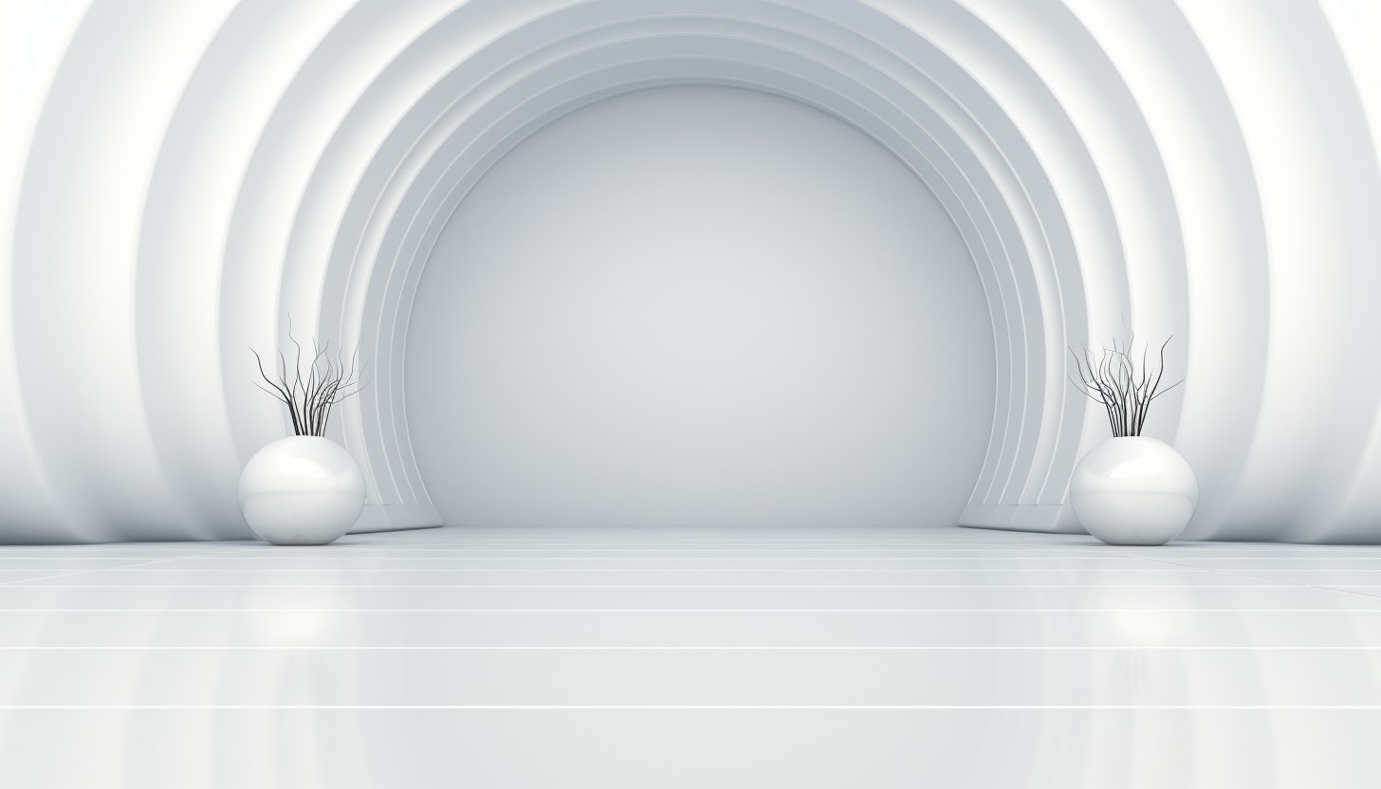
等电点沉淀制备酪蛋白
了解等电点沉淀制备流程
1
2
加热调pH
静止过滤
将牛乳加热到40℃，搅拌下调节pH=4.8。
静止15min后过滤，收集沉淀为酪蛋白粗品。
3
粗品收集
过滤得到的沉淀即为酪蛋白粗品。

Slide 15
有机溶剂处理
明确有机溶剂处理步骤
乙醇洗涤
粗品用少量水洗涤后悬浮于乙醇中去除脂类。
1
混合液洗涤
2
滤饼再用乙醇一乙醚混合液洗涤2次。
干燥处理
洗涤后抽滤、烘干，得酪蛋白纯品。
3

Slide 16
肝素提取实例
学习有机溶剂沉淀法在肝素提取中的应用

Slide 17
酶解 - 树脂法提取肝素工艺
1.
肠黏膜处理
5.
脱水干燥
对肠黏膜进行保温处理，为后续酶解做准备。
沉淀物进行脱水、干燥得肝素钠粗品。
2.
酶解除杂
熟悉提取工艺步骤
6.
高锰酸钾脱色
进行肠黏膜胰酶酶解，并除杂过滤。
粗品用高锰酸钾氧化脱色。
3.
树脂吸附洗脱
7.
乙醇二次沉淀
滤液进行树脂静态吸附和静态洗脱，合并洗脱液。
脱色后滤液用无水乙醇二次沉淀。
4.
乙醇沉淀
8.
干燥成粉
合并洗脱液用95%乙醇在4℃沉淀8 - 12h，离心。
二次沉淀后干燥成肝素钠精品。

Slide 18
工艺流程图解读
解读工艺流程图内容
1
2
工艺起始
关键步骤
以肠黏膜为原料，经过保温处理开始工艺。
酶解、树脂吸附洗脱、乙醇沉淀等是关键步骤。
3
4
最终产品
流程连贯性
最终得到肝素钠精品。
各步骤紧密相连，保证提取过程的连贯性。

Slide 19
谢谢观看
报告人名称
20xx.xx.xx
内容由夸克AI生成

